Slide 1
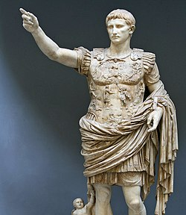
Octavian →
Kejser Augustus
Kapitel VI

Slide 2
Hvordan opnår Octavian herredømme over Romerriget?
Cæsars adoptivsøn, Gajus Octavius, træder ind på scenen. Han allierer sig med Cæsars general, Marcus Antonius, og sammen opnår de absolut kontrol over folkeforsamlingen og Cæsars legioner (Forholdet ml patron og klient går i arv, så Octavius arver alle cæsars klienter).
Octavius og Antonius deler riget. Antonius får den østlige del og slår sig ned i Ægypten og danner par med Kleopatra → opfattes som forræderi (da han egentlig var gift med Octavius´ søster, Octavia) og via et propagandafelttog og et søslag ved Actium i 31 f.v.t nedkæmpes Antonius og han og Kleopatra begår selvmord → Octavian er nu Romerrigets enehersker.

Slide 3
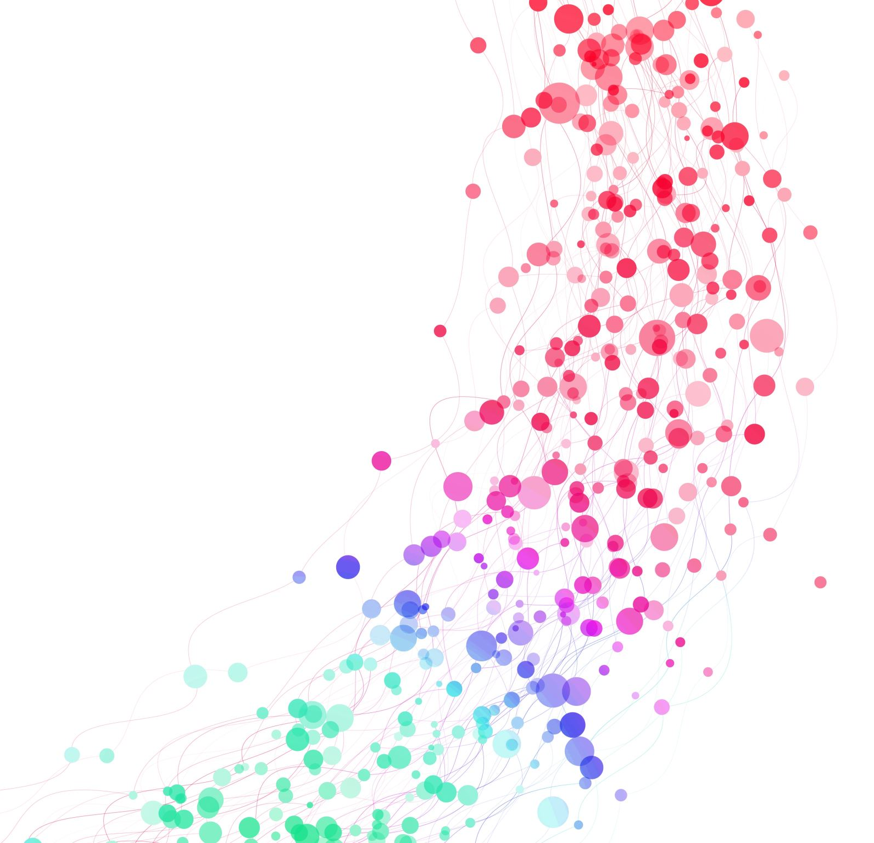
Republik eller kejserdømme?
Octavian har opnået enevældig magt, men ifølge hans egne erindringer genetablerer han republikken og lader magten gå tilbage til senatet, der til gengæld tildeler ham navnet ”Augustus” der betyder den ophøjede.
Ifølge Augustus´ egne beretninger optræder han her efter som den første blandt lige mænd. “Efter den tid overgik jeg alle I autoritet og prestige, men havde ikke mere magt end mine kolleger”
I realiteten sker der det, at senatet accepterer Augustus´ magt og overherredømme og accepterer hans magt over provinser og militæret samt at han bliver valgt til konsul hvert år
→ Agustus siger altså at republikken består men i praksis er Romerriget overgået til kejserdømme

Slide 4
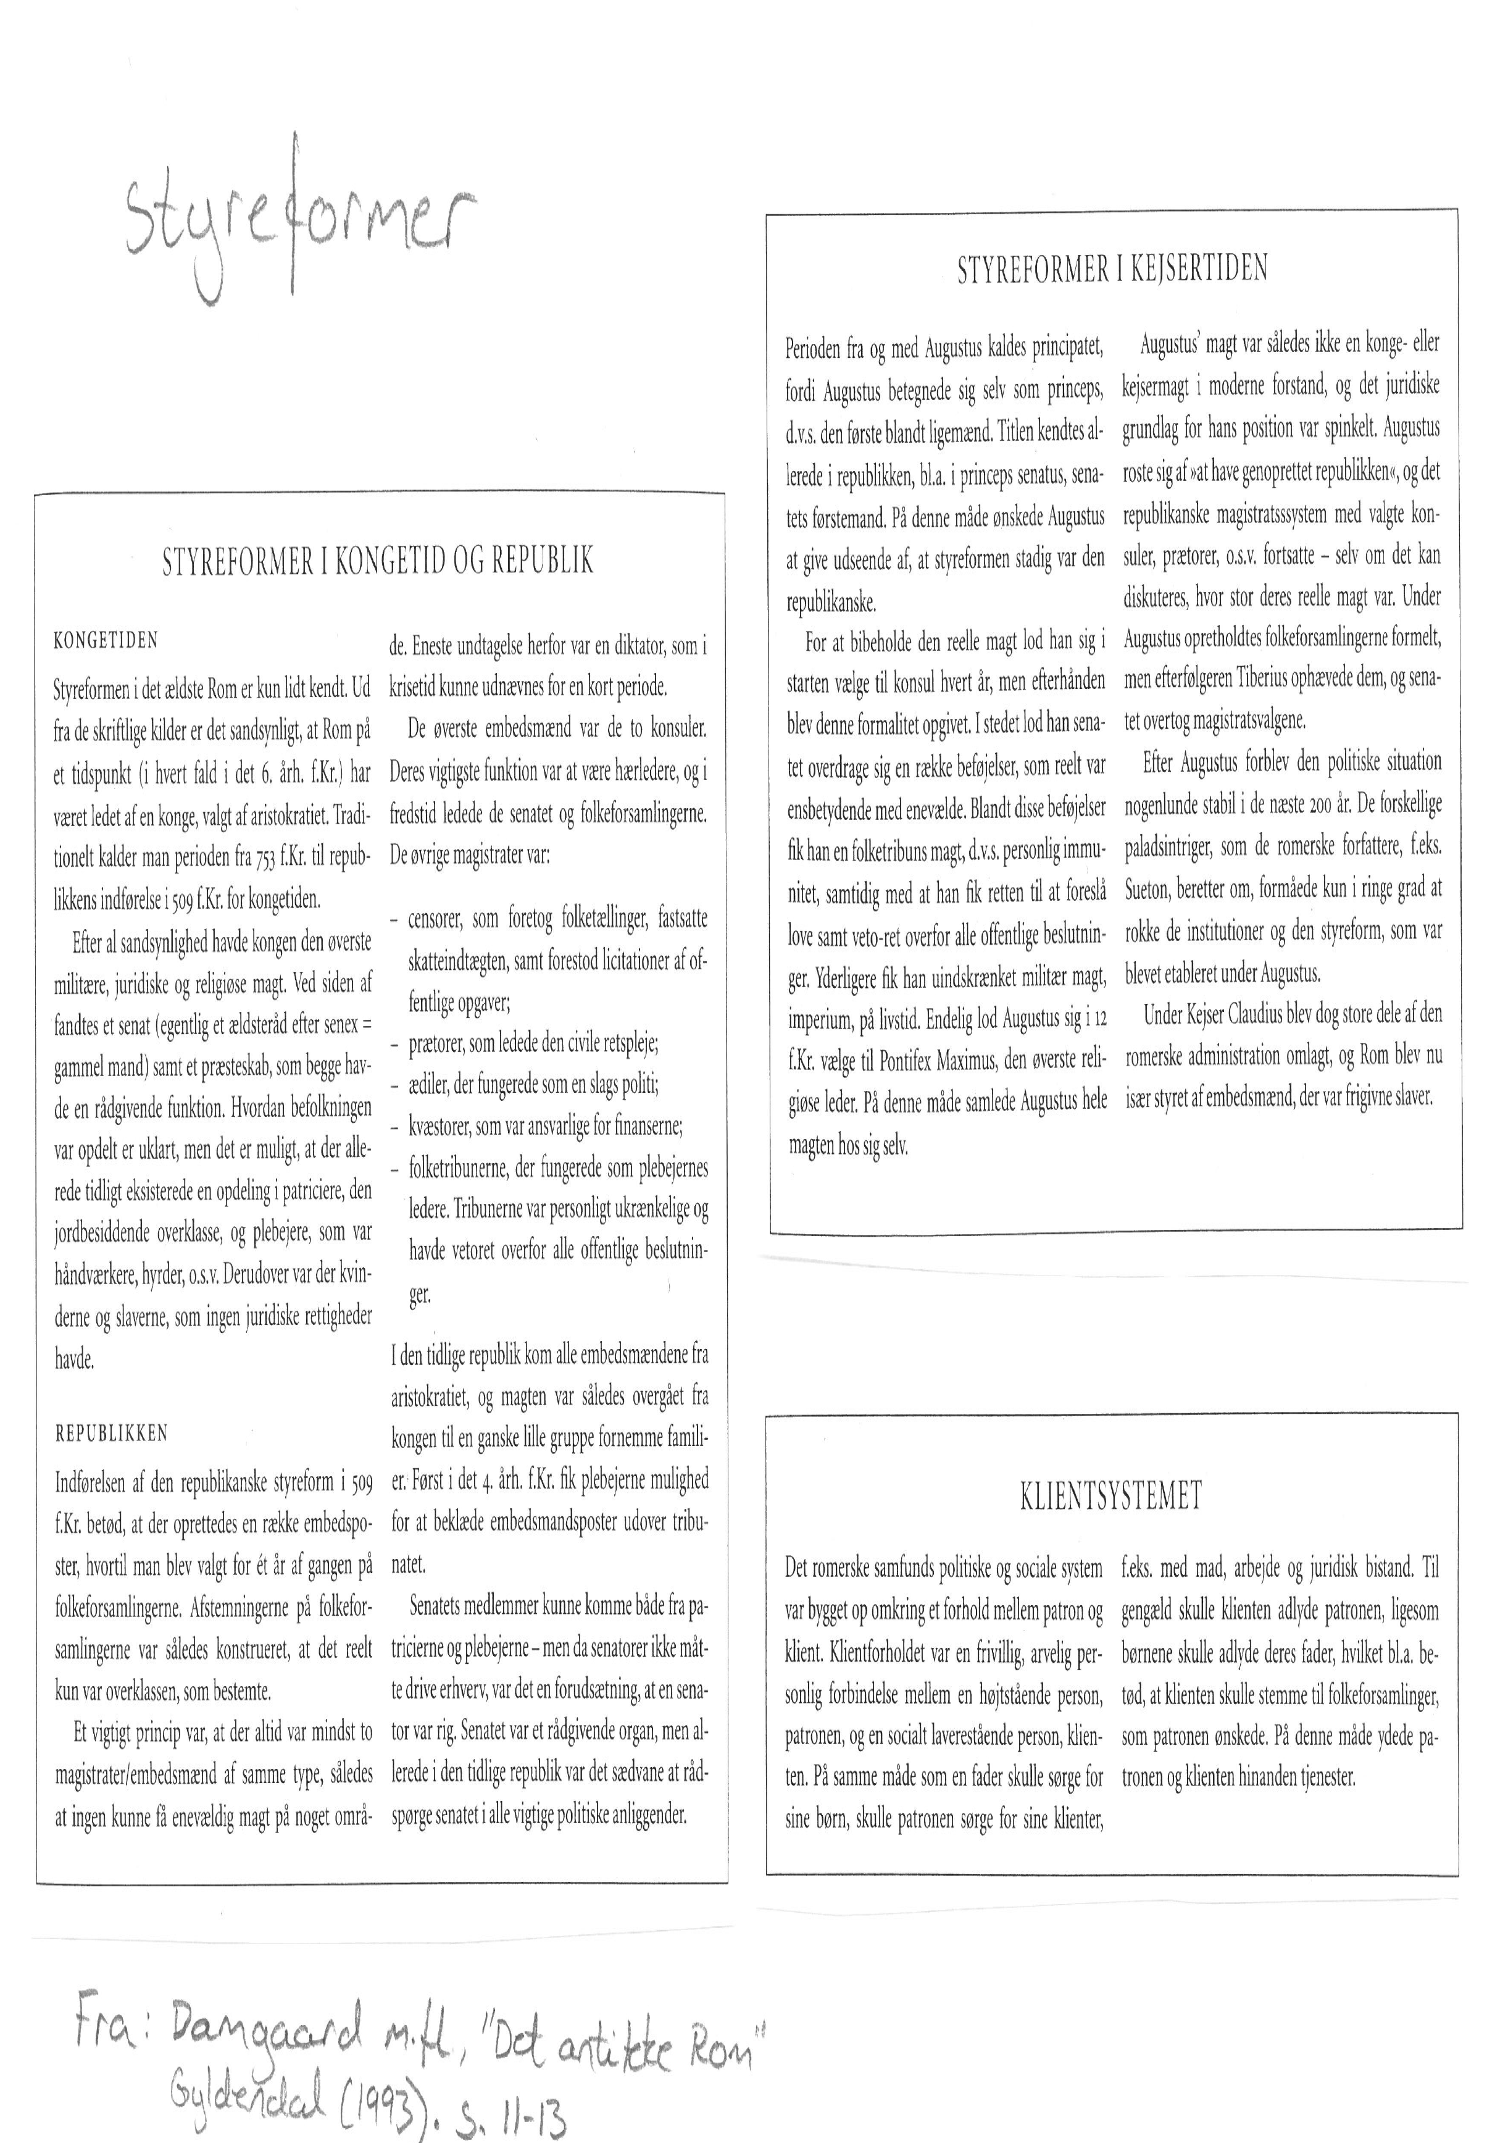

Slide 5

Konkrete tiltag Augustus gør tiltag Augustus gør
Han giver lønforhøjelser til sine legioner (soldater) og sikre dem en god pension
Han giver pengegaver til de fattige (ifølge hans egne beretninger)
Han har givet penge fra egen lomme til statskassen og militærkassen (ifølge hans egne beretninger)
Augustus praler med dine “gaver”, men der er ingen grund til ikke at tro på pralerierne, da han herigennem opnåede taknemmelighed og troskab fra befolkningen. → han havde gjort alle Romerrigets indbyggere til sine klienter = kejserdømme!

Slide 6
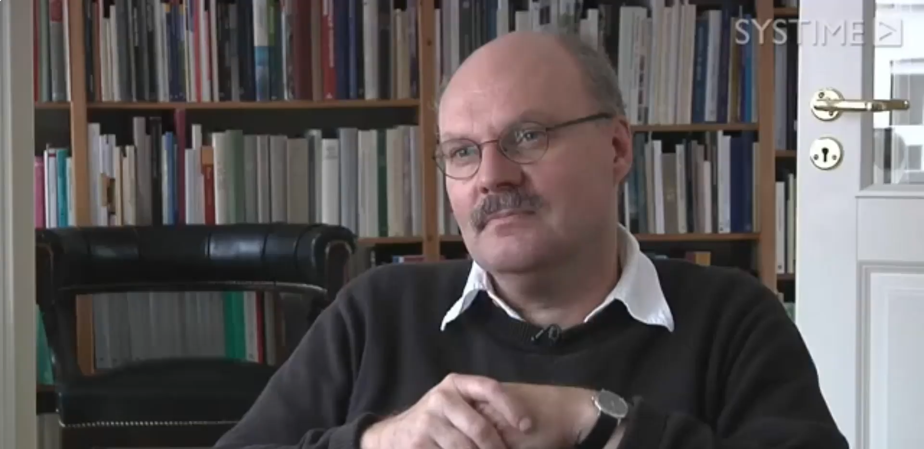
Hvad siger antikhistorikeren om den romerske kejser?
- skriv hans hovedpointer ned!

Slide 7

Augustus og propaganda
Augustus var optaget af at sikre sig en plads i verdenshistorien → masser af propaganda:
Storværk om Roms historie skrevet af Livius… bestilt af Augustus ☺
Episk digt af Vergil, Æneiden. En glorificering af Roms storhedstid og en varsling om ”den guddommelige yngling” der senere ville komme = Augustus.
Digt af Horats, Nunc est bibendum (nu skal der drikkes) der fejrer sejren over Antonius og Kleopatra.
Statuer af Augustus i forskellige roller: hærfører, ypperstepræst, senator.
Mønter med motiver fra Augustus´ sejre.

Slide 8
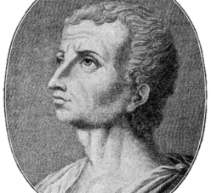
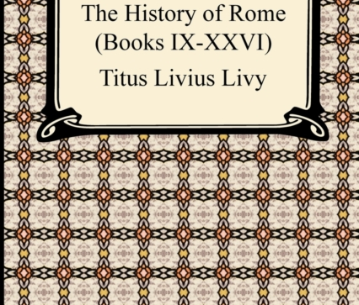
Livius´ historiebog om Romerriget
Storværk om Roms historie skrevet af Livius… bestilt af Augustus ☺

Slide 9
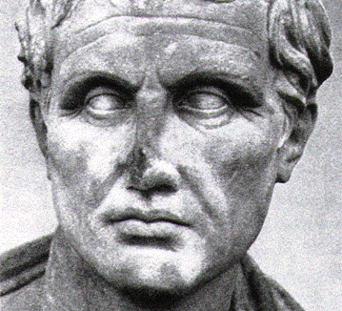

Vergil: Æneiden
En glorificering af Roms storhedstid og en varsling om ”den guddommelige yngling” der senere ville komme = Augustus.
En glorificering af Roms storhedstid og en varsling om ”den guddommelige yngling” der senere ville komme = Augustus.

Slide 10
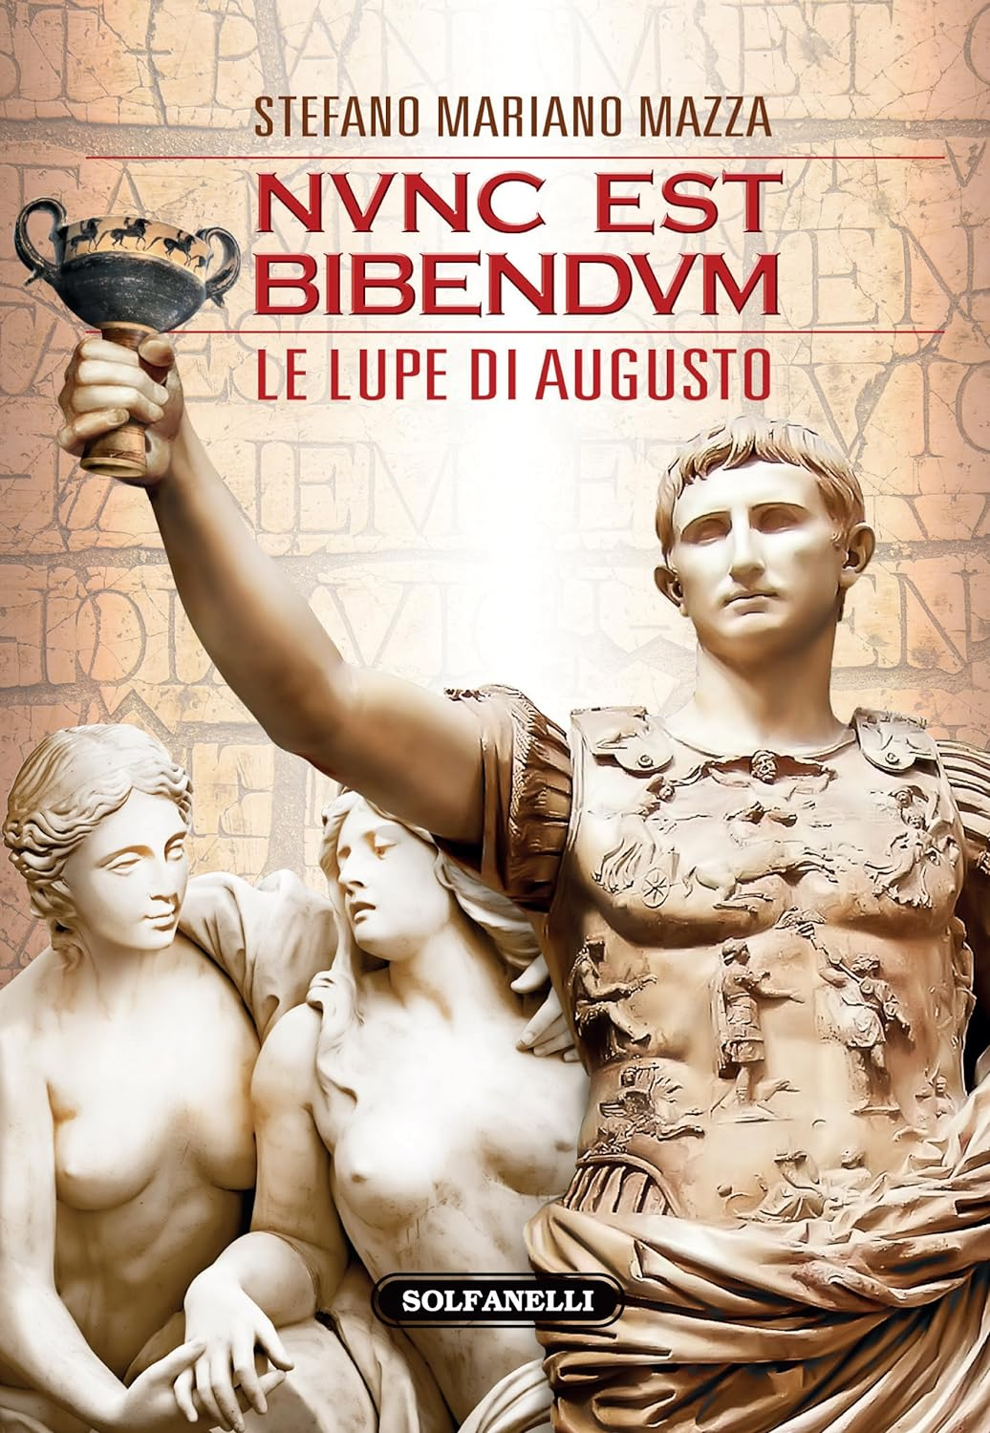
Horats: Nunc est bibendum
”Så skal der drikkes”
Digt der skal fejre sejren over Antonius og Kleopatra.

Slide 11
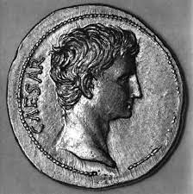
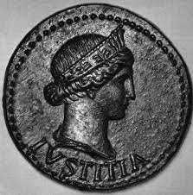
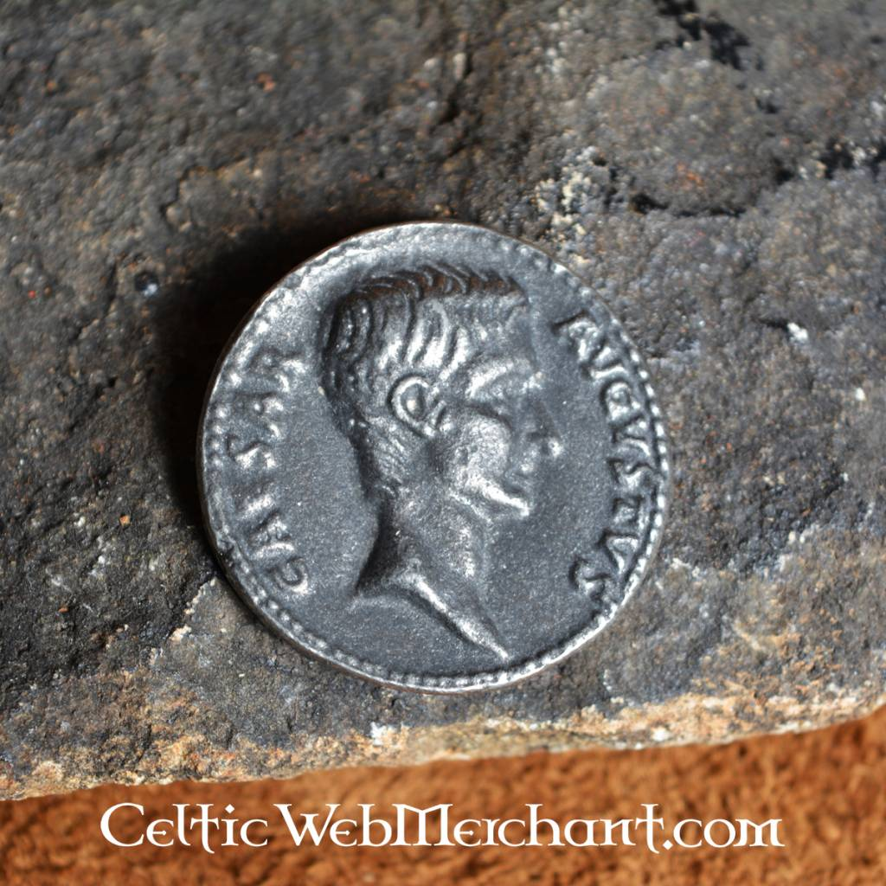
Mønter med Augustus

Slide 13
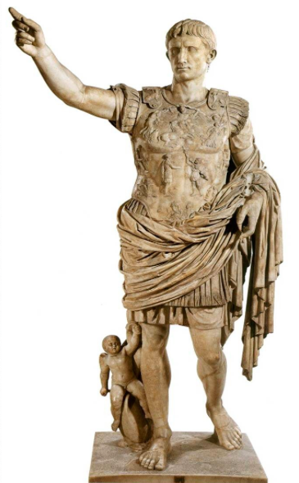
Statuer af Augustus
Hvor virkelighedstro er oldtidens statuer:
https://historienet.dk/civilisationer/hvor-virkelighedstro-er-oldtidens-statuer
I virkeligheden var Augustus plaget af en svag fysik. Han var lille og tynd og tit syg

